Slide 1

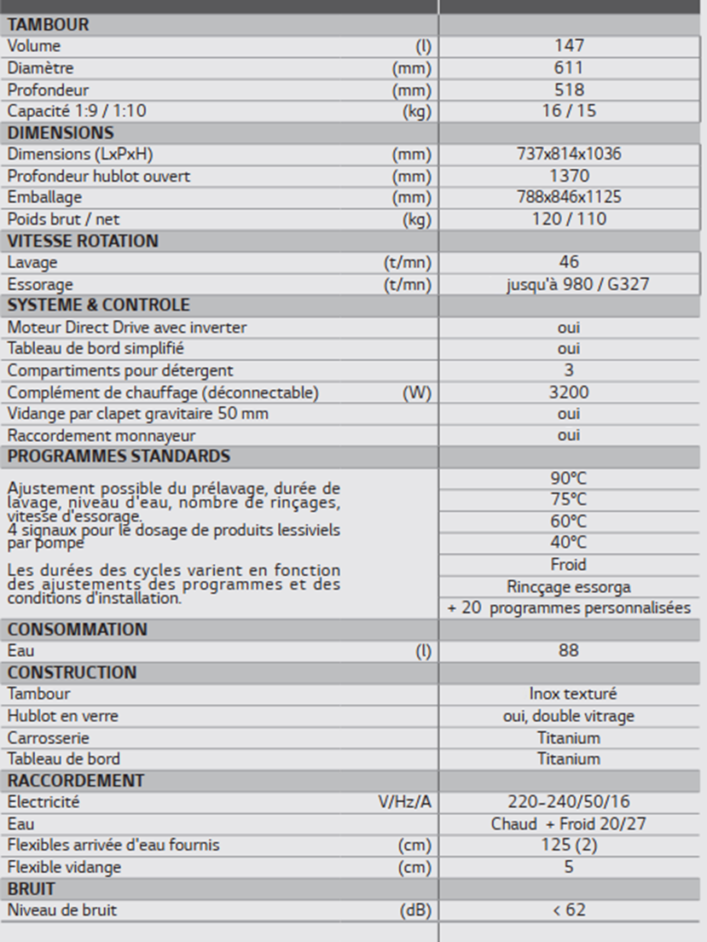
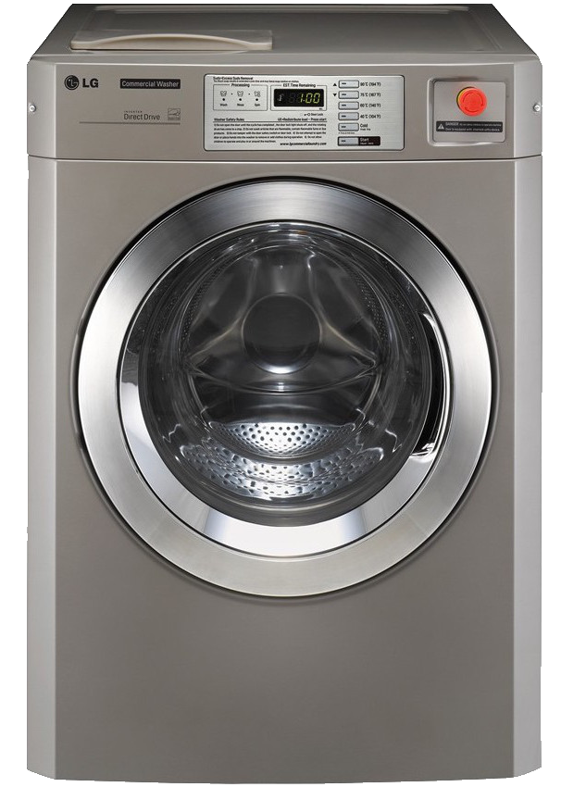

1CCST
Machine à laver professionnelle
LG Titan 16 kg

Slide 2
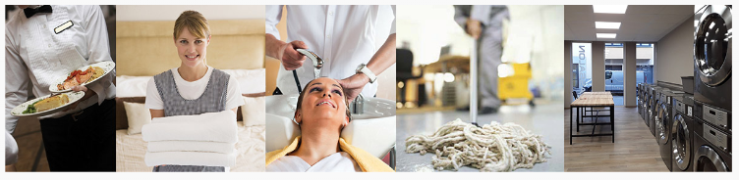
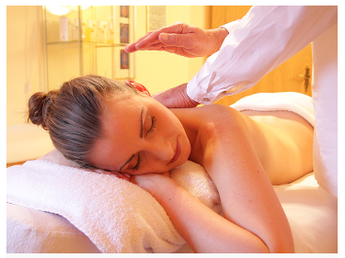
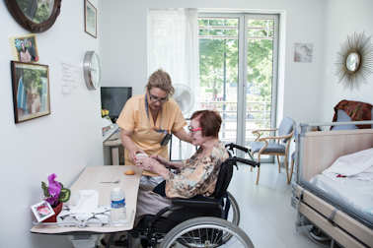
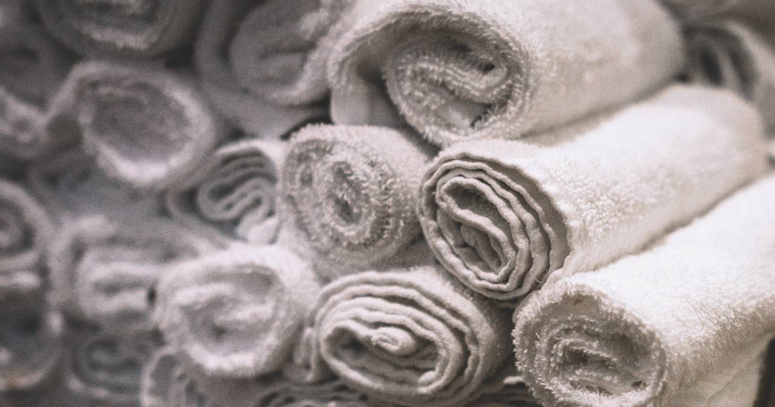
1) Clients potentiels ?
Laveries-pressing, hôpitaux, EPHAD ou centres médicalisés, hôtels, centres de vacances ...
Machine à laver professionnelle
LG Titan 16 kg
SPA

Slide 3
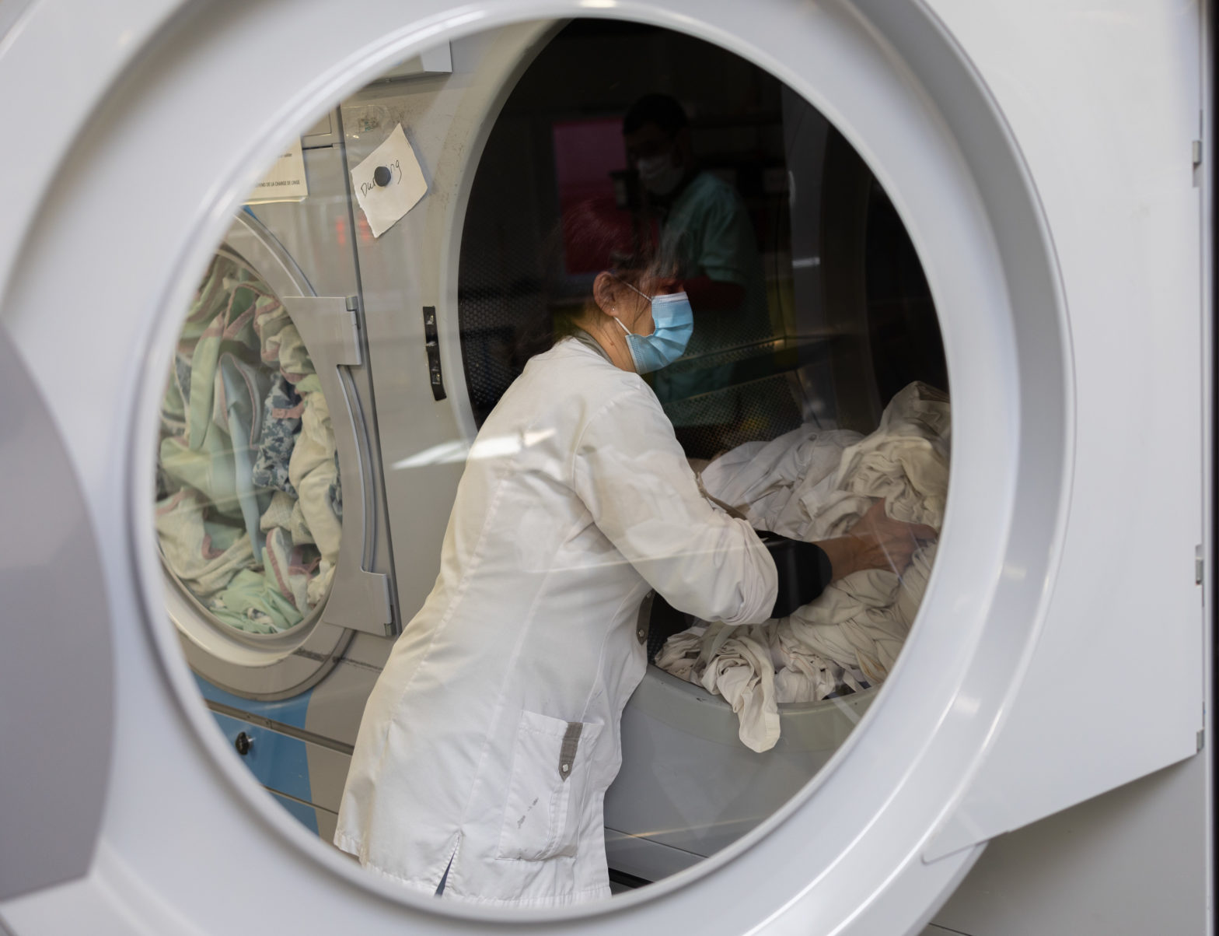
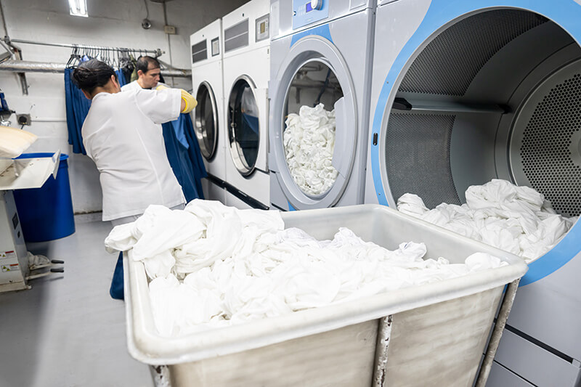
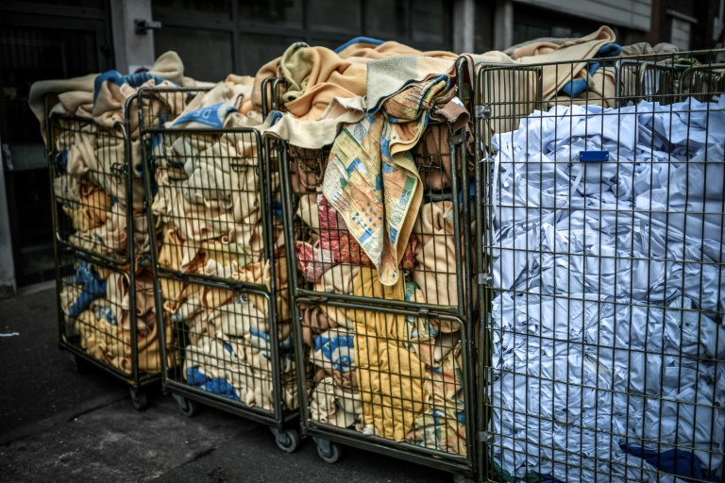
Blanchisserie Hôpital

Slide 4
Machine à laver professionnelle
LG Titan 16 kg
2) Critères techniques pour le choix du modèle ?
- Volume de linge ?
- Type de programme de lessivage ?
- Applications connectées ?
- Place disponible ?
- Avec système de paiement ?
3) Problématique d’installation, de mise en place de la solution technique ?
- Volume disponible
- Branchement électrique
- Branchement au réseau d’eau
- Évacuation des eaux usées
- Formation pour les utilisateurs (utilisation de la machines, description de la notice d’utilisation, conseils pour le respect du linge et des produits lessiviels, applications digitales, normes de sécurité )

Slide 5
Machine à laver professionnelle
LG Titan 16 kg
4) Entretien- Maintenance ?
- Nettoyage des filtres
- Pb lié au dépôt de calcaire
5) Autres aspects (commerciaux ou autres) qui peuvent intervenir lors des entretiens professionnels ?
Les options
Les garanties
- La concurrence
- Les CGV
- les normes de sécurités
- ...

Slide 6
Machine à laver professionnelle
LG Titan 16 kg

Slide 7
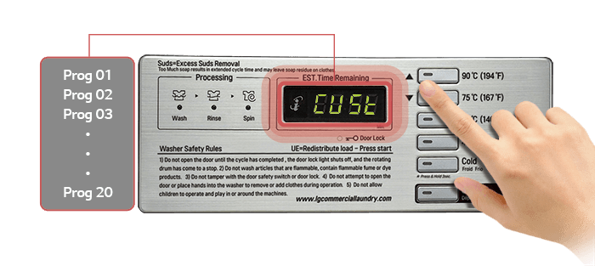
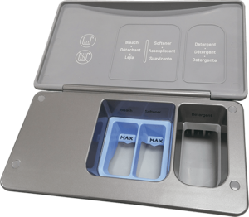
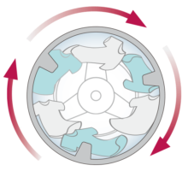
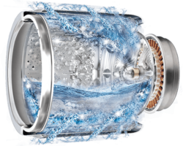
Usage ultra-simple, personnalisation des programmes
Bac à détergents sur le dessus, ou tiroir en façade

Slide 8
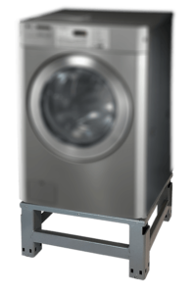
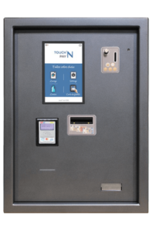
LES OPTIONS
Socle de rehausse
Système de paiement

Slide 9

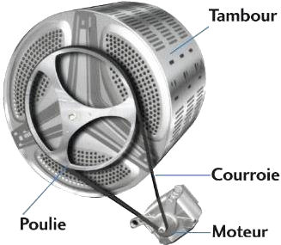
Moteur Direct Drive avec inverter ??
Direct drive : Sans courroie
C'est quoi le moteur Inverter ?
Moteur à induction inverter : Il s'agit d'un moteur asynchrone (induction) (sans balais/charbons) commandé par une commande électronique (inverter) qui permet une commande précise de la vitesse.
Ce type de moteur permet de réduire le bruit et d'éliminer des pièces d'usure, donc de prolonger la durée de vie.
Lave-linge domestique classique

Slide 10
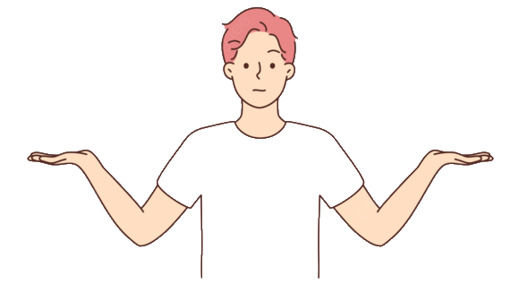
Moteur Direct Drive avec inverter ??
C'est quoi le moteur Inverter ?
Moteur à induction inverter : Il s'agit d'un moteur asynchrone (induction) (sans balais/charbons) commandé par une commande électronique (inverter) qui permet une commande précise de la vitesse.
Ce type de moteur permet de réduire le bruit et d'éliminer des pièces d'usure, donc de prolonger la durée de vie.
En rouge : ce que je garde comme informations (le plus simple possible à retenir)
En bleu : L’argument que j’en tire !

Slide 11
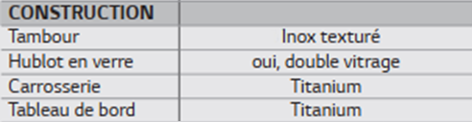
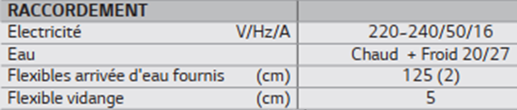
Machine à laver professionnelle
LG Titan 16 kg
G327 : Force centrifuge : Accélération de la pesanteur à la surface de la Terre)
Avec certaines « vagues » à la surface du tambour pour améliorer l’effet de lavage
Carrosserie en acier galvanisé + peinture au four couleur titane.
Raccord classique plomberie :
20 : Ø int
27 : Ø ext
(¾ de pouce)

Slide 12
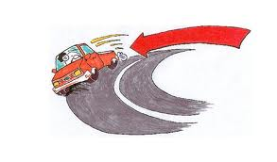
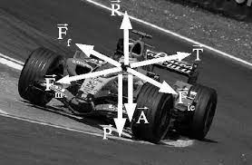
G327 : Force centrifuge
A = ω² x R R = 305 mm = 0,305 m
ω = πN /30 N = 980 tr/mn soit ω = 102 rd/s
A = ω² x R = (102)² x 0,305 = 3173 m/s²
A = 3173 m/s² soit 317 fois G !
Vérification !!
Pour un pilote de formule 1 :
Cette accélération oscille généralement entre 2 et 3 G
Lors de courbes prises à haute vitesse ou durant de gros freinages, un pilote de Formule 1 doit encaisser jusqu’à 6 G.
En comparaison, l’accélération ressentie lors du décollage d’un avion est estimée à 1,4 G.
Calcul bien sûr inutile pour un TC, mais exercice possible pour manipulation de relations et d’unités …

